Slide 1
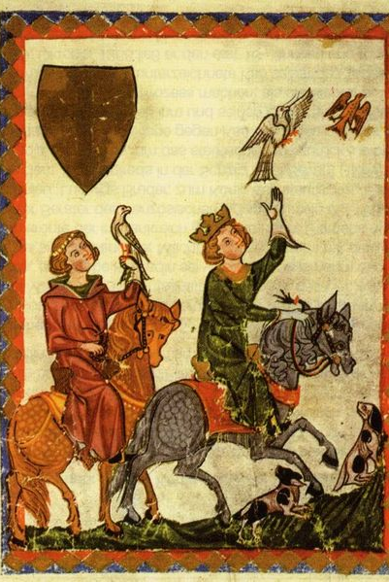
Middle Ages approx. 400-1500
Keskiaika n. 400-1500
chapters 9-11.

Slide 2
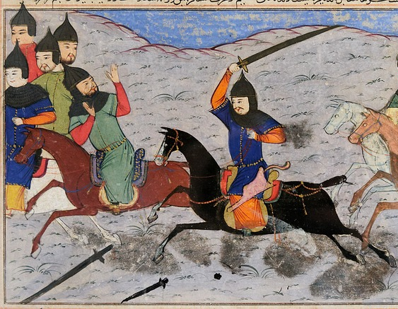
Middle Ages
Early Middle Ages
Varhaiskeskiaika (400-800)
High Middle Ages
Sydänkeskiaika (800-1300)
Late Middle Ages
Myöhäiskeskiaika (1300-1500)

Slide 3
Agriculture and livelihood in the Middle Ages. Maatalous ja toimeentulo keskiajalla (Chapter 9.)
Early MiddleAges(400-1000) varhaiskeskiaika
Two-field system kaksivuoroviljely
Slash-and-burn agriculture kaskiviljely
Scratch plows Kynsiaurat
Barter economy vaihdantatalous
High Middle Ages (1000- ) Sydänkeskiaika
Three-field system kolmivuoroviljely
Moldboard plows kääntösiipiaurat
Use of Horses hevosen käyttäminen
New Crops uusia viljelykasveja
Late Middle Ages (1300-) myöhäiskeskiaika
The climate cooled, crop failures became common ilmasto kylmeni, katovuodet
The Black Death (plague) struck Europe in the 1340s musta surma iski 1340-l. Eurooppaan

Slide 4
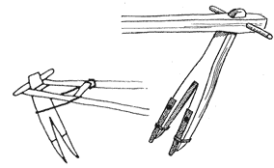
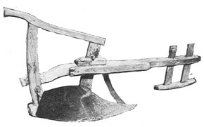
Scratch plow vs. Moldboard plow

Slide 5

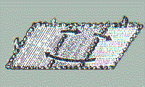
Two-field and Three-field systems
Kaksi- ja kolmivuoroviljely
Two-field system: The field rested every other year, and only one half was cultivated. The same crops were always used.
Kaksivuoroviljely: pelto lepäsi joka toinen vuosi ja vain toista puolta viljeltiin. Käytettiin aina samoja kasveja.
In the three-field system, one-third of the field was fallow, one-third was planted with spring crops, and one-third with winter crops.
Kolmivuoroviljelyssä kolmasosa pellosta oli kesannolla, kolmannes kevätviljalla ja kolmannes syysviljalla.

Slide 6
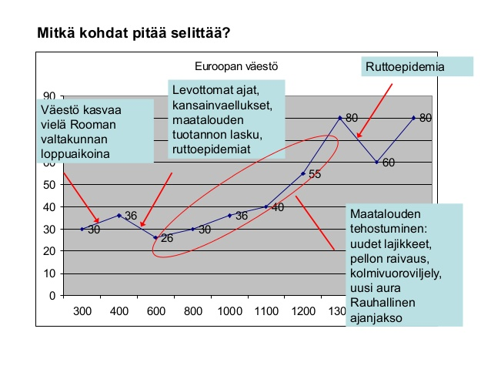

Slide 7
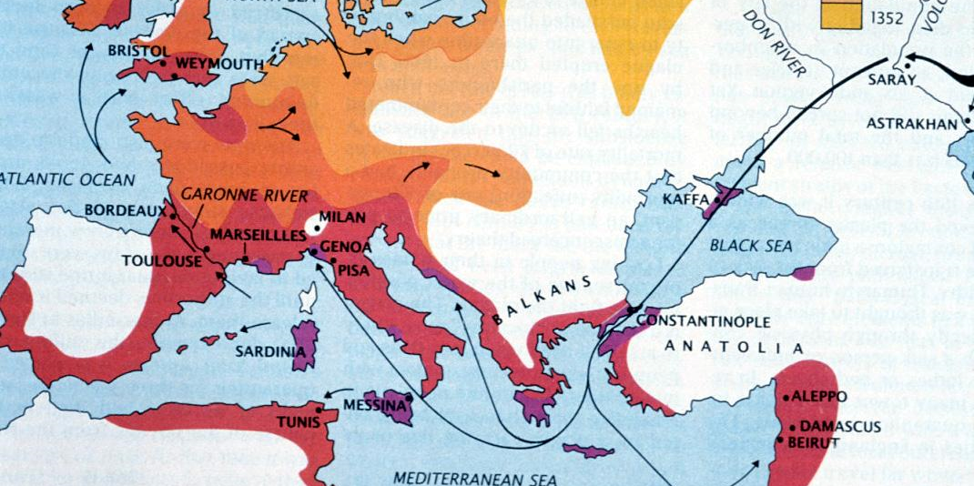
The spread of the Black Death: The disease spread from Asia via merchant ships, carried by fleas on ship rats. As a result, one-third of Europeans died. Trade also came to a halt, and serfdom for peasants ended.
Mustan surman leviäminen: tauti levisi Aasiasta kauppalaivojen myötä, tautia levittivät laivarottien kantamat kirput. Seurauksena 1/3 eurooppalaisista kuoli. Myös kaupankäynti pysähtyi ja talonpoikien maaorjuus päättyi.

Slide 8
Trade and cities in the Middle Ages
Keskiajan kauppa ja kaupungit (Chapter 9.)
From the 1000s onwards, the growing population moved to cities and trade flourished:
1000-luvulta alkaen väestö muutti kaupunkeihin ja kauppa virisi
Cities emerged in key trading locations (Northern Italy, the North Sea, the Baltic Sea region)
Keskeisille kauppapaikoille syntyi kaupunkeja (Pohjois-Italia, Pohjanmeren, Itämeren alue)
  Trade with Asia: luxury goods
  Kauppaa Aasiaan: ylellisyystavarat
  Hanseatic League in the Baltic Sea region
  Hansaliitto Itämeren ympäristössä
Trade and craft monopolies for the urban bourgeoisie
Kaupan ja käsityön yksinoikeus kaupunkien porvaristolle
Features of cities: walls, town hall, market square, craft guilds, winding streets
Kaupunkien piirteet: muurit, raatihuone, tori, käsityöläisten killat, mutkittelevat kadut

Slide 9
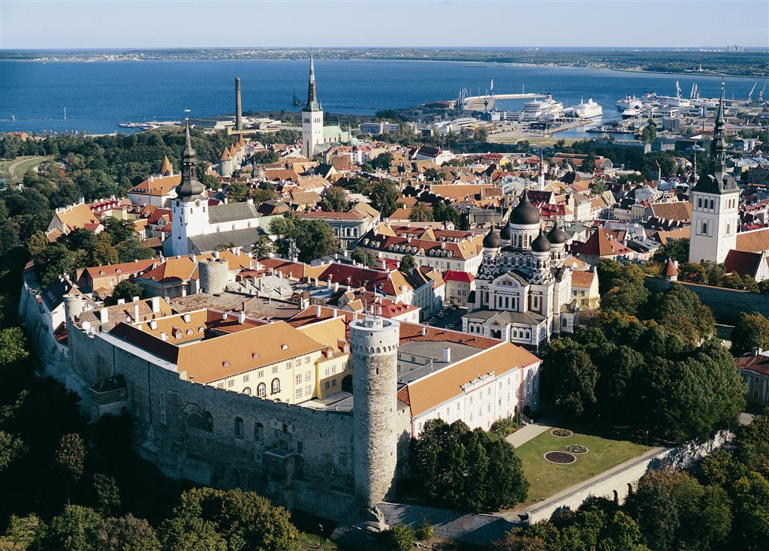
Tallinn: A medieval Hanseatic city: surrounded by walls, with a market square, town hall, and church in the center; the streets are winding and cobblestone-paved.

Slide 10
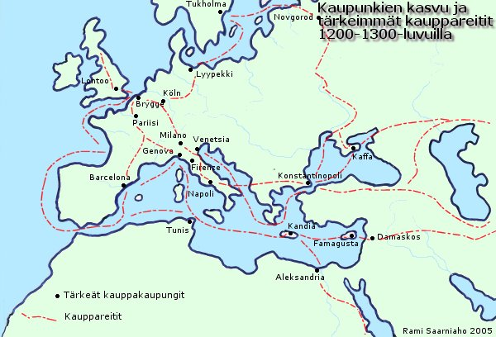

Slide 11
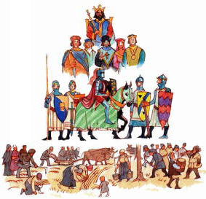
Feudalism (chapter 10.)
Feudal system in medieval society
  Keskiajan yhteiskuntamuoto oli feodalismi eli läänityslaitos
Transition to a natural economy in the background (a. 400-800)
  taustalla siirtyminen luontaistalouteen
The king granted land to a vassal in exchange for military service (knights)
  Kuningas luovutti maata vasallille maanpuolustusta (ritarit) vastaan
The vassal leased land to a sub-vassal
  Vasallit vuokrasivat maata alavasalleille
Many peasants lived in serfdom
  Monet talonpojat elivät maaorjuudessa, he viljelivät ja tottelivat isäntiään

Slide 12
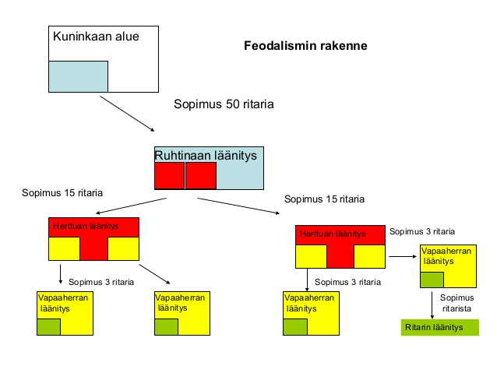

Slide 13
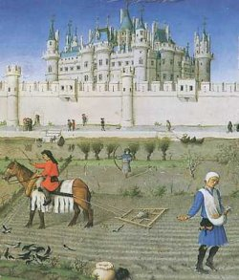
Manorial Economy: manors were the primary units of agricultural production
Kartanotalous: aateliston kartanoiden ja linnojen maatalous pyöri maaorjien, vuokratyövoiman ja palvelusväen voimin.

Slide 14
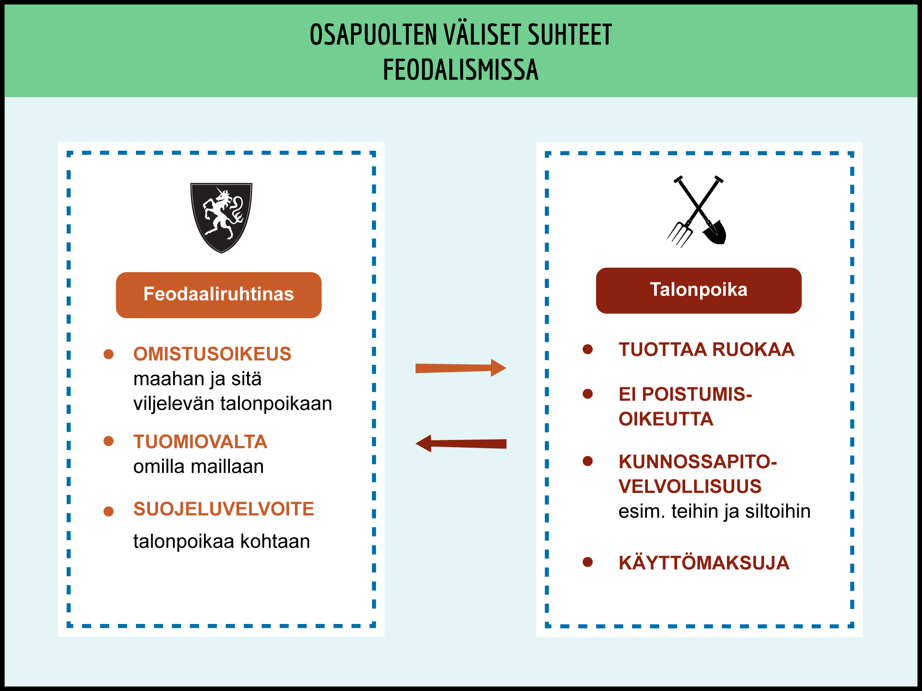
Serfdom

Slide 15
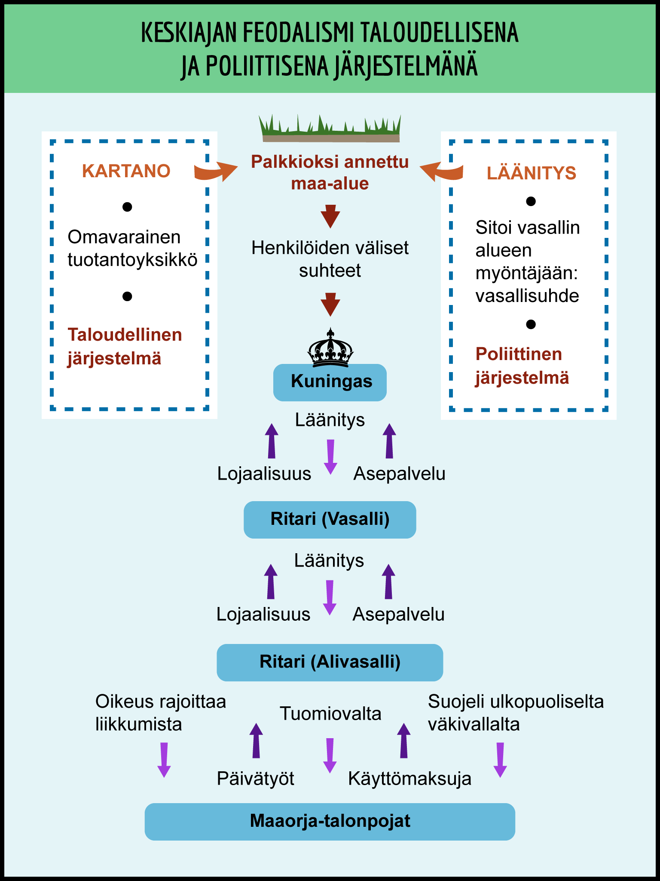
Feudalism

Slide 16
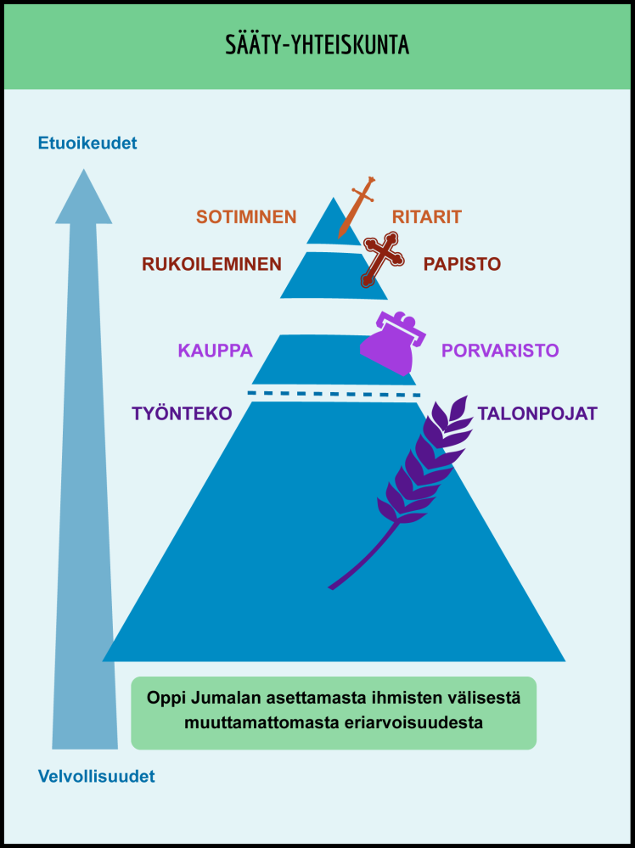
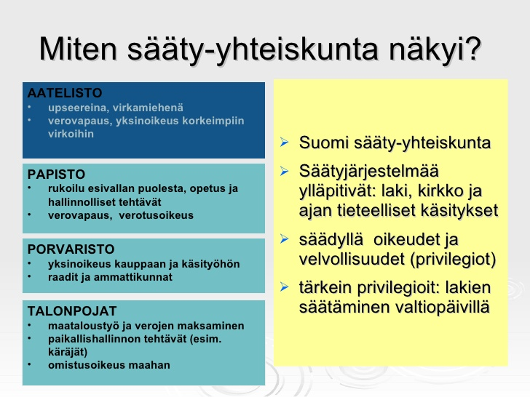
Estate Society
Sääty-yhteiskunta (chapter 10.)

Slide 17
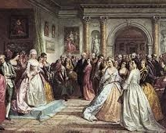
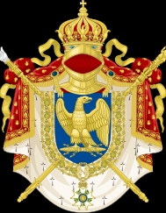
Estate Society
1. Nobility
Officials Virkamiehet
Officers Upseerit
Fief and tax exemption Läänitys ja verovapaus
Titles of nobility: Prince, Duke, Count, Baron, Freiherr Arvonimiä: Ruhtinas, herttua, kreivi, paroni, vapaaherra

Slide 18
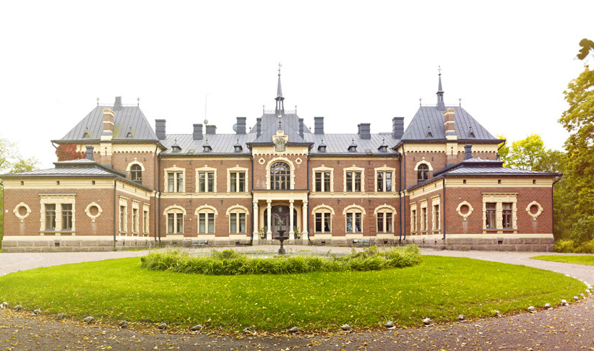
Malmgård Manor in Loviisa
Malmgårdin kartano Loviisassa

Slide 19
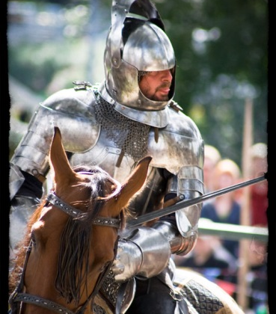
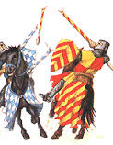
Knight Ritari
Cavalry soldier Ratsuväen sotilas
Long training to become a soldier, tournaments were practiced Pitkä koulutus sotilaaksi, turnajaiset harjoiteltiin
Exempted from taxes Vapautettiin veroista
Armor became common in the High Middle Ages Sydänkeskiajalla yleistyivät haarniskat
Spiritual knightly orders began converting pagans to Christianity from the 12th century onwards Hengelliset ritarikunnat lähtivät käännyttämään pakanoita kristinuskoon 1100-luvulta lähtien

Slide 20
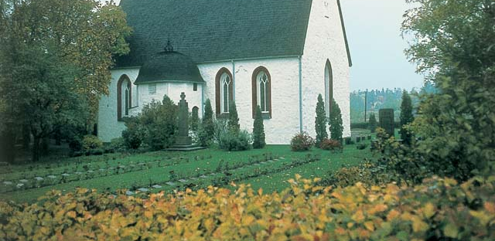
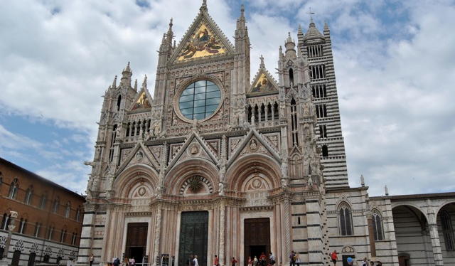
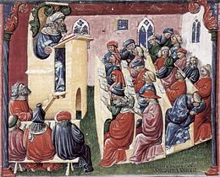
2. Clergy Papisto
Tax exemption Verovapaus
Higher education Korkea koulutus
Sermons, news Saarnat, uutiset

Slide 21
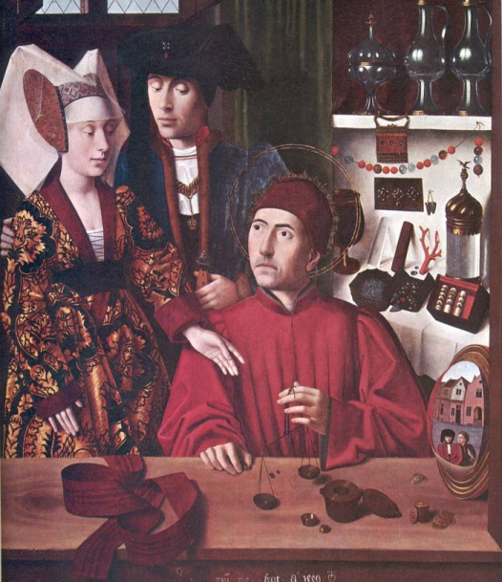
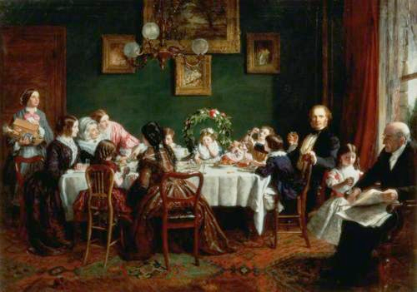
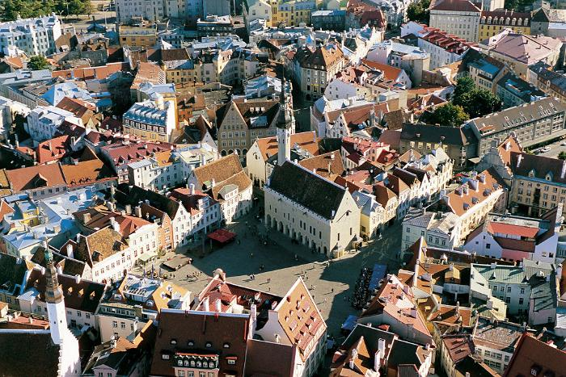
3. Bourgeoisie Porvaristo
Merchants and artisans (exclusivity) Kauppiaat ja käsityöläiset (yksinoikeus)
Lived in cities Asuivat kaupungeissa
Guilds (trades) Killat (ammattikunnat)
Urban self-government (town hall) Kaupunkien itsehallinto (raatihuone)

Slide 22
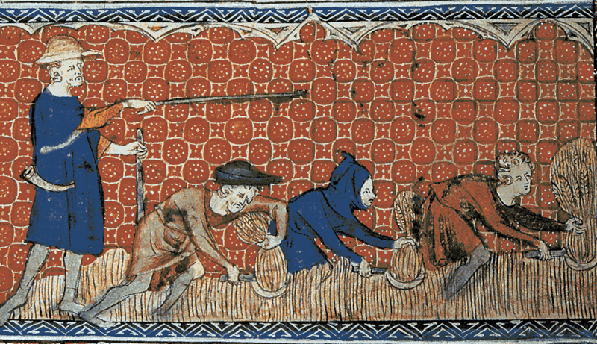

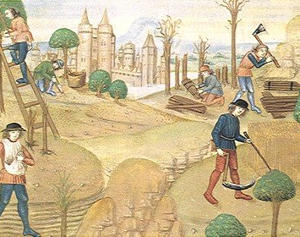
4. Peasants
Talonpojat
A large part of the population Suuri osa väestöstä
Paid taxes Maksoivat veroja
Serfdom in parts of Europe Maaorjuus paikoin Euroopassa
Land-owning farmers Maata omistavat maanviljelijät
Landless: Tilattomat
2. Tenant farmers Vuokraviljelijät (lampuodit)
3. Servants (maids and farmhands) Palkolliset (piiat ja rengit)
4. Beggars Kerjäläiset

Slide 23

The End of Feudalism(chapter 10.)
At the end of the Middle Ages, feudalism ended and power became concentrated in the hands of kings Keskiajan lopulla feodalismi päättyi ja valta keskittyi kuninkaille
States formed areas with central administration and clear borders Valtioista muodostui alueita, joilla oli keskushallinto ja selkeät rajat
Fiefs were returned to the king Läänityksiä palautettiin kuninkaalle

Slide 24
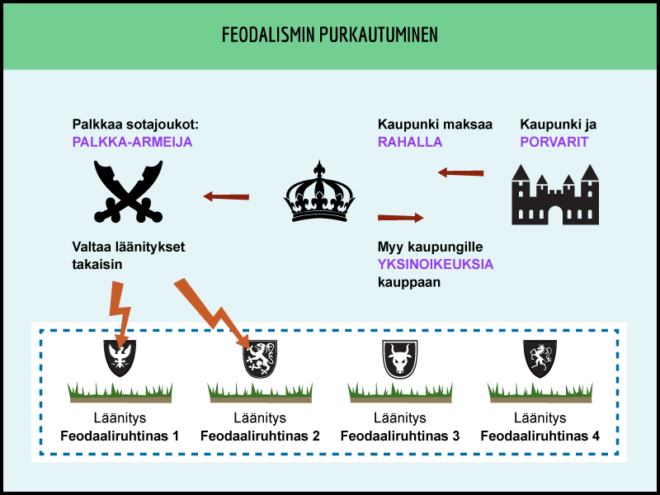

Slide 25
Chapter 11. Black Death
In the 1340s, the Black Death spread to Europe 1340-luvulla levisi musta surma
  The plague was spread by rats on merchant ships Rutto, jota levittivät kauppalaivojen rotat
  25-30% of Europeans died 25-30% eurooppalaisista kuoli
  Cities became deserted due to dense populations Kaupunkeja autioitui
  Trade decreased and the position of peasants improved (serfdom was abolished) Kaupankäynti vähentyi ja talonpoikien asema parani (maaorjuus purkautui)
In the 14th century, a Little Ice Age began (a cold climate period lasting until the 19th century) 1300-luvulla alkoi pieni jääkausi
  Years of crop failure: harvests diminished Katovuodet: sadot pienenivät

Slide 26
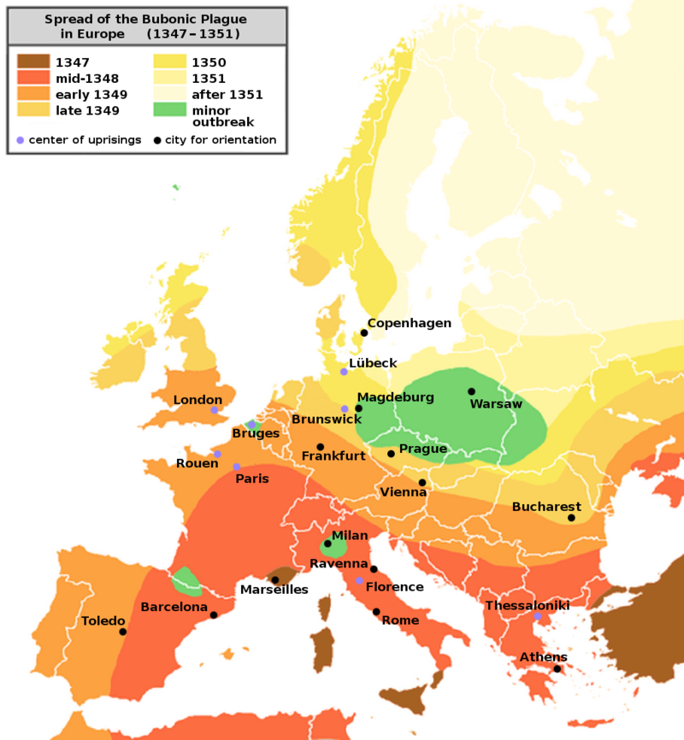

Slide 27
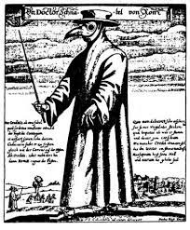
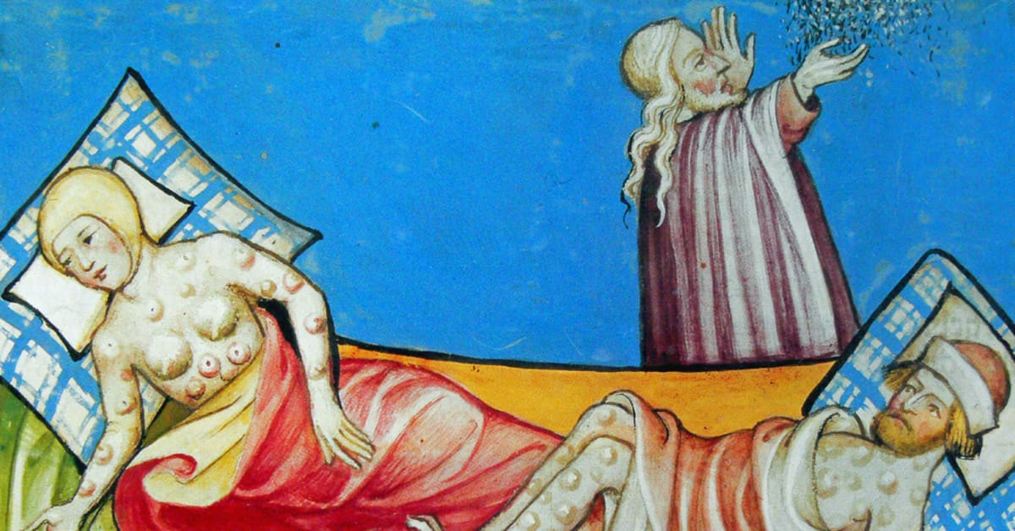
Black Death

Slide 28
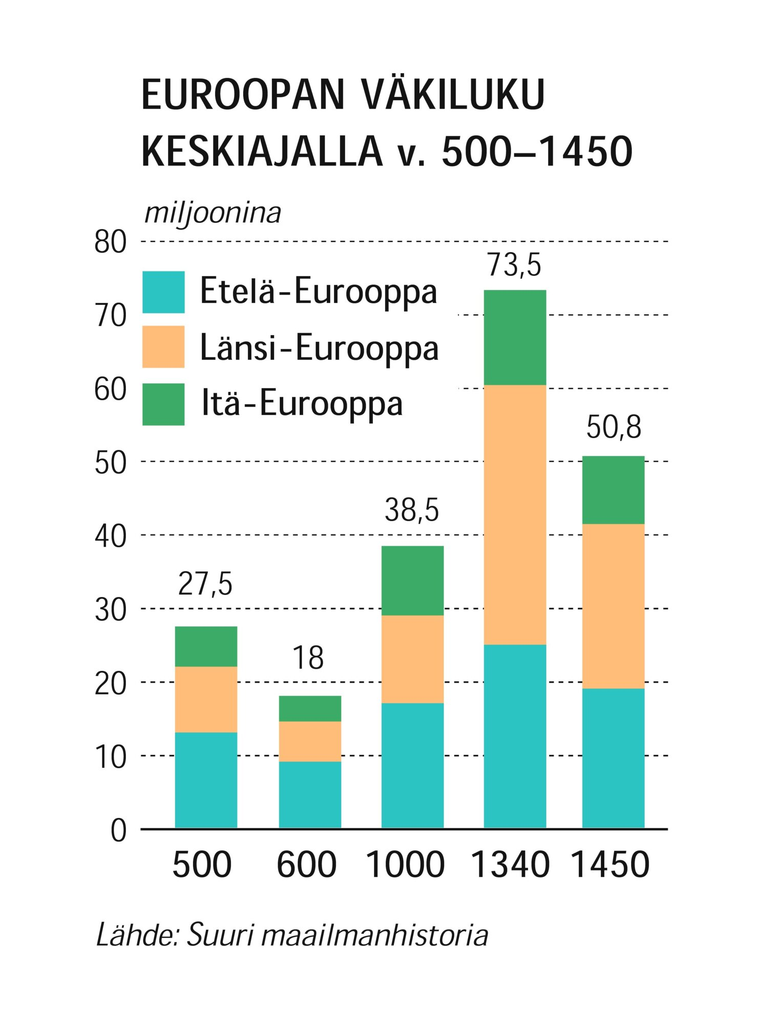

Slide 29
Innovations of the Middle Ages Keskiajan innovaatiot (Chapter 11.)
Mechanical clock Mekaaninen kello
Water and windmills Vesi- ja tuulimyllyt
Cathedrals katedraalit
Cannons and gunpowder Tykit ja ruuti
Cast iron manufacturing Valuraudan valmistus

Slide 30
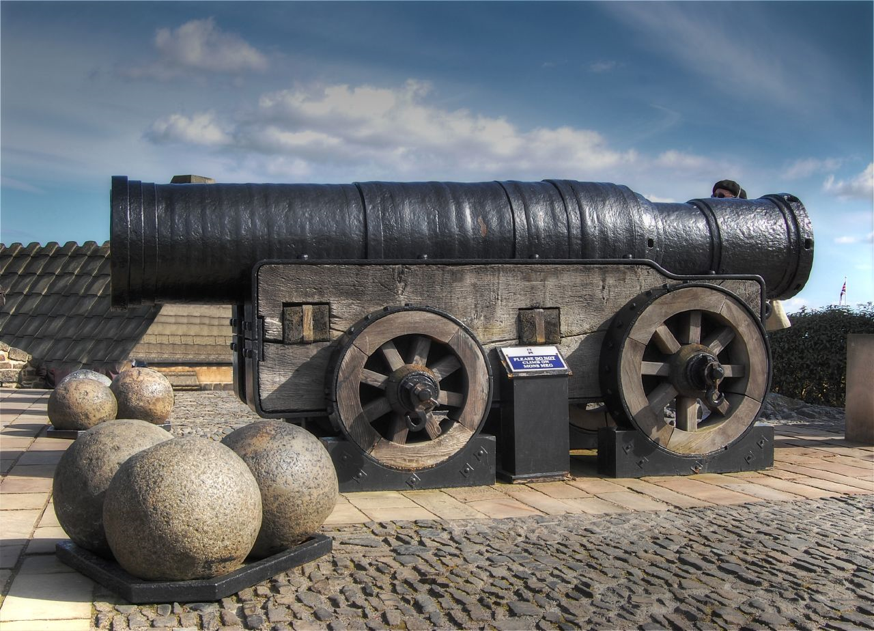
Scottish Mons Meg from the 1400s
Skotlantilainen ”Mons meg” 1400-luvulta

Slide 31
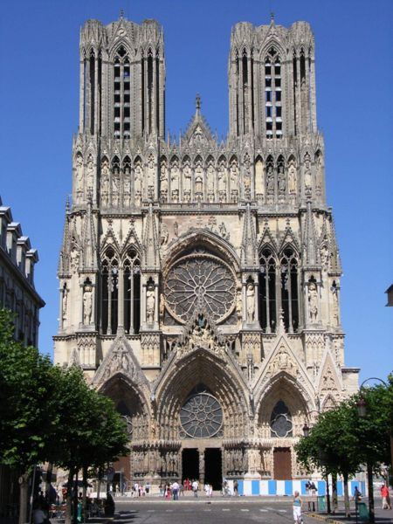
Architecture was advanced in the Middle Ages (Notre Dame in Paris, Gothic style) Arkkitehtuuri oli kehittynyttä keskiajalla: Notre Dame Pariisissa (goottilainen tyyli)

Slide 32
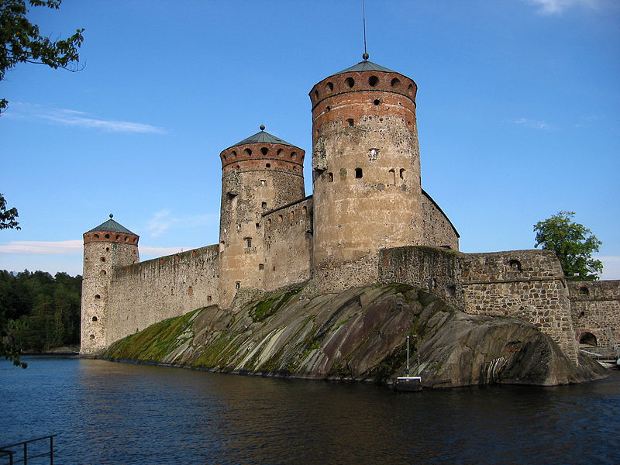
The Round towers of Olavinlinna
Olavinlinnan (1400-luku) pyörötornit

Slide 33
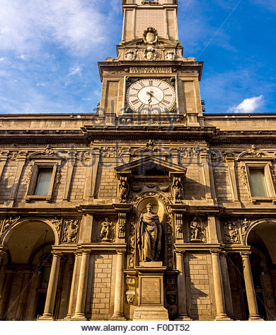
The Mechanical clock of St. Eustorgio's Church in Milan
Milanon Pyhän Eustorgion kirkon mekaaninen kello v. 1309

